Slide 1

TIẾNG VIỆT 1
BÀI 53:
ap - ăp - âp

Slide 2
ut ưt
nút chai đứt tay
kẹo mút mứt tết
giờ phút vứt rác

Slide 3
Bà làm mứt tết rất ngon.
Đàn chim bay vút lên trời cao.
Con chim chìa vôi bay vút lên trời cao.

Slide 4


Slide 5
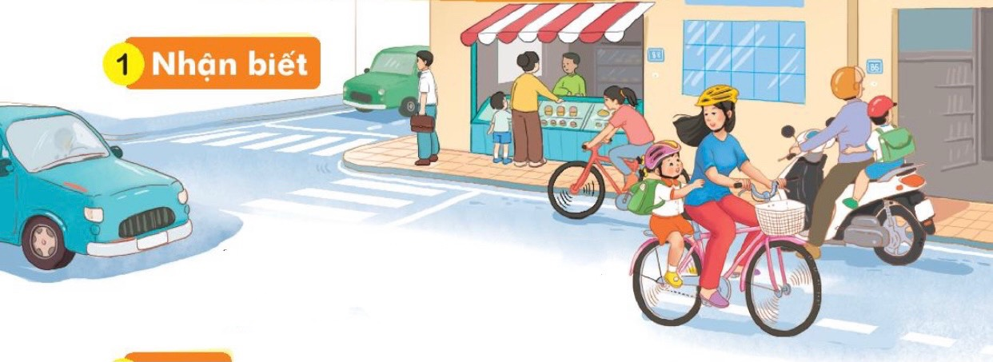
Mẹ đạp xe đưa Hà đến lớp.
Khắp phố tấp nập.
ap
ăp
âp
âp

Slide 6


Slide 7


ap
ăp
âp

Slide 8
đ
ap
đạp
rạp sạp tháp
bắp cặp gặp
đập mập nấp
ap
ap
ap
ăp
ăp
ăp
âp
âp
âp

Slide 9


xe đạp
ap
cặp da
cá mập
âp
ăp

Slide 10
ap ăp âp
đ | ap
đạp
rạp sạp tháp
bắp cặp gặp
đập mập nấp
xe đạp
cặp da
cá mập

Slide 11
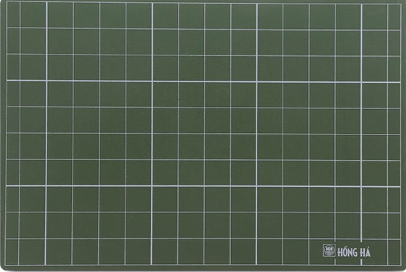
ăp
ǻ
cặp

Slide 12


CHÚC CÁC CON HỌC SINH
CHĂM NGOAN, HỌC GIỎI!

